Slide 1
C# - WinForms

Slide 2
Thread의 개념을 익히고 자유롭게 활용 한다.
사용자 정의 컨트롤을 자유롭게 활용 할 수 있다.
사용자 정의 컨트롤에 이벤트를 추가하고 활용 할 수 있다.

Slide 3
1. Thread

Slide 4
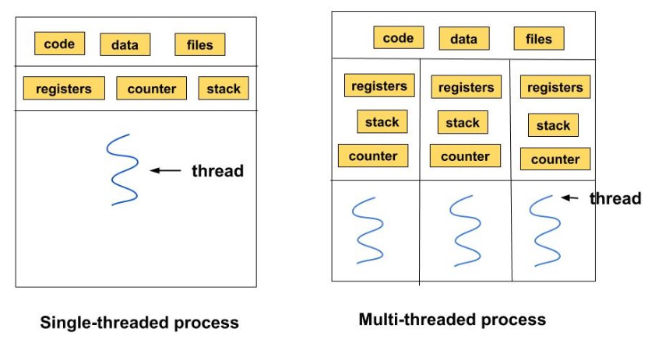
1. Thread란
C# Thread
프로세스와 쓰레드는 컴퓨터에서 동작하는 작업의 단위입니다.각각의 작업은 독립적으로 실행되며, 다른 작업에 영향을 미치지 않는다.
프로세스는 운영체제로부터 자원(메모리, 핸들 등)을 할당 받으며, 쓰레드는 프로세스 내부에서 자원을 공유합니다.
각 프로세스는 독립된 주소 공간을 가지며, 서로의 메모리에 접근할 수 없다. 하지만 하나의 프로세스 내에서 여러 쓰레드가 동시에 실행될 경우, 서로의 메모리에 자유롭게 접근할 수 있다.
프로세스는 하나 이상의 쓰레드로 구성될 수 있고, 쓰레드는 하나 이상의 프로세스에 속해 있을 수 없다.

Slide 5
1. Thread란 :: Thread사용법
C# Thread
Thread 실행 방법
Thread객체 생성
ThrearStart객체 생성
실행 함수 등록
Thread Start()
무한 LOOP 작업 실행
적당한 Sleep이 있어야 한다.
private void Form1_Load(object sender, System.EventArgs e)
{
Thread trd = new Thread(new ThreadStart(this.ThreadTask));
trd.IsBackground = true;
trd.Start();
}
private void ThreadTask ()
{
int stp;
int newval;
Random rnd = new Random ();
while (true)
{
// 작업 내용
Thread.Sleep (1000);
}
}

Slide 6
1. Thread란 :: Thread 강제 종료
C# Thread
Thread 강제 종료
private void ThreadTask ()
{
int stp;
int newval;
Random rnd = new Random ();
while (true)
{
if( IS_RUN ) break; // break로 LOOP문 종료
// 작업 내용
Thread.Sleep (1000);
}
}
Thread 실행 구문에 break를 넣어 LOOP를 종료 시킨다.
Thread를 Abort시킨다.
주의사항 : Abort로 강제 종료시 Exception이 발생된다.
try
{
if (_thread != null)
{
_thread.Abort(); // Abort() 실행 강제 종료
_thread = null;
}
}
catch(Exception ex)
{
}

Slide 7
2. Thread 활용

Slide 8
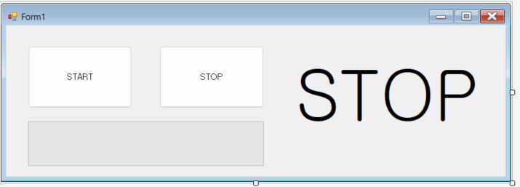
2. Thread 활용 구현해보기
C# Thread 구현
Button , ProgressBar, label
START버튼클릭 Thread 시작하여 ProgressBar작동 , STOP버튼 Thread 종료, Label은 Thread의 상태를 보여준다.
ProgressBar

Slide 9
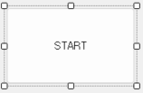
2. Thread 활용 구현해보기
전역변수 2개를 생성한다.
Thread
IS_RUN : Thread가 진행중인지 여부.
START버튼 클릭
Thread를 생성하고 ThreadTask함수를 실행하며, Label에 RUN으로 표시한다.
public partial class Form1 : Form
{
Thread _thread;
bool IS_RUN = false; // Thread 실행여부
private void btnStart_Click(object sender, EventArgs e)
{
if (this._thread == null)
{
_thread = new Thread(new ThreadStart(ThreadTask));
_thread.IsBackground = true;
_thread.Start();
this.lblStatus.Text = "RUN";
}
}

Slide 10
2. Thread 활용 구현해보기
Thread Task 함수 구현
IS_RUN을 true로 만들어 주고 무한 LOOP를 실행한다.
IS_RUN이 false이면 무한 LOOP를 종료한다.
ChangeProgressSafe함수는 Thread Safe를 처리한다.
private void ThreadTask()
{
int newval;
Random rnd = new Random();
IS_RUN = true;
while (true)
{
if (IS_RUN == false ) break;
newval = rnd.Next(progressBar1.Minimum, progressBar1.Maximum);
ChangeProgressSafe(newval);
Thread.Sleep(100);
}
}
ChangeProgressSafe(newval); ⬅ 코드 주석 후 실행
아래와 같이 LOOP를 바로 실행하는 코드로 만들어 실행해봅시다.
➔ progressBar1.Value = newval;
public void ChangeProgressSafe(int val)
{
try
{
if (progressBar1.InvokeRequired)
{
Action safeWrite = delegate { ChangeProgressSafe(val); };
if (progressBar1 != null) progressBar1.Invoke(safeWrite);
}
else
progressBar1.Value = val;
}
catch (Exception) { }
}

Slide 11
2. Thread Safe
Thread Safe
멀티 쓰레드는 필드의 내용을 동시에 액세스하여 잘못된 결과를 만들거나 출력할 수 있는데, 이를 Thread Unsafe 하다고 한다.
요약하자면, 쓰레드 안전성(Thread-Safety)은 둘 이상의 쓰레드가 서로 공유하는 데이터를 사용할 때는 주어진 시간에 오직 하나의 쓰레드만 접근 가능하게 하여 각각의 쓰레드가 오동작하지 않도록 하는 것이다. 즉, 하나의 쓰레드가 데이터에 접근하여 이미 사용하고 있다면, 다른 쓰레드는 해당 데이터에 접근하지 못하도록 하는 것이다.
delegate로 해결한다.
delegate void SetTextCallback(string text);
private void SetText(string text)
{
// InvokeRequired 는 호출한 스레드와 호출 받은 스레드의 ID를 비교한다.
if (this.textBox1.InvokeRequired)
{
SetTextCallback d = new SetTextCallback(SetText);
this.Invoke(d, new object[] { text });
}
else
{
this.textBox1.Text = text;
}
}

Slide 12
2. Thread 활용 구현해보기
STOP 버튼 클릭
IS_RUN을 false로 만들어 무한LOOP를 종료시킨다.
상태 Label은 STOP으로 만들어준다.
Thread를 강제로 Abort()시킨다.
Exception발생되어 Try~ catch로 감싼다.
ChangeProgressSafe함수는 Thread Safe를 처리한다.
private void btnStop_Click(object sender, EventArgs e)
{
try
{
IS_RUN = false; // 무한 LOOP를 탈출한다.
this.lblStatus.Text = "STOP";
ChangeProgressSafe(0); // 0으로 리셋
this._thread.Abort(); // Thread 강제 종료
_thread = null; // 다시 시작을 위해 null로 초기화
}
catch(Exception ex)
{
}
}

Slide 13
앞의 내용을 완성하여 만들어봅시다.

Slide 14
3. 사용자 정의 컨트롤 활용

Slide 15
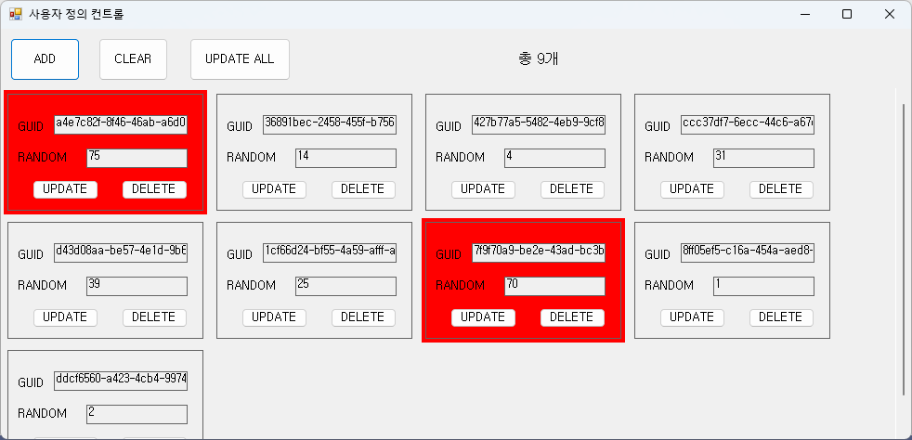
3. 완성할 기능
최종 완성 화면
ADD 버튼 : 클릭하여 화면에 사용자 정의 컨트롤을 추가한다.
CLEAR 버튼 : 사용자 정의 컨트롤을 모두 제거한다.
UPDATE ALL 버튼 : 사용자 정의 컨트롤의 GUID와 RANDOM숫자를 갱신한다.
GUID : 전역 고유 식별자(全域固有識別子, 영어: Globally Unique Identifier, GUID)는 응용 소프트웨어에서 사용되는 유사난수이다. 항상 유일한 값이 만들어진다는 보장은 없지만, 사용할 수 있는 모든 값의 수가 2128 = 3.4028×1038개로 매우 크기 때문에, 적절한 알고리즘이 있다면 같은 숫자를 두 번 생성할 가능성은 매우 적다.
사용자 정의 컨트롤의 RANDOM값이 50이상이면 배경이 빨간색으로 그렇지 않으면 기본 색상(SystemColor.Control)으로 보여진다.

Slide 16
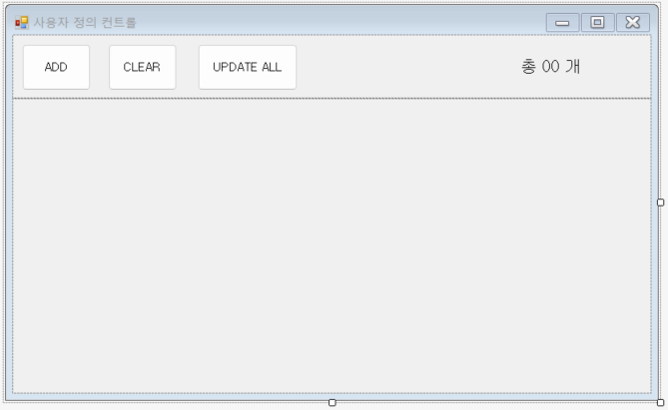
3. 사용자 정의 컨트롤 활용 디자인
아래와 같이 메인 폼 화면을 만든다.
사용된 도구 : Panel, FlowLayoutPanel, Button(ADD, CLEAR, UPDATE ALL) , Label(컨트롤 개수)
상단에 Panel로 Top Dock 하고 Button과 label을 이용해 그린다.
Button들과 Label은 적절한 Name을 준다.
하단은 FlowLayoutPanel로 Dock Fill 한다.
Panel
Dock Top
학습목표
상단, 내용 영역을 구분하여
적절한 Layout배치를 하고
FlowLayoutPanel에
사용자 정의 컨트롤을 추가하여
자유롭게 컨트롤 한다.
FlowLayoutPanel
Dock : Fill

Slide 17
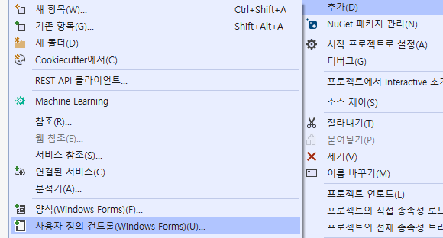
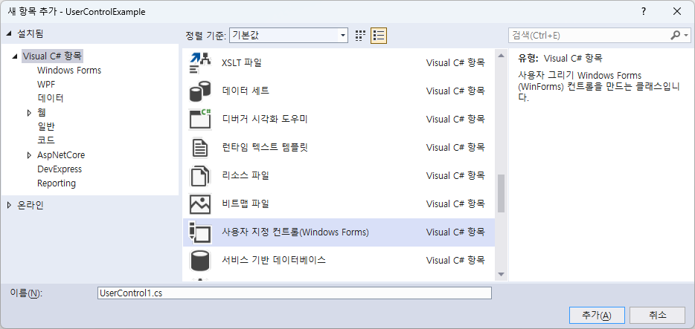
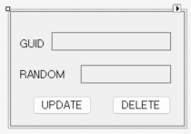
3. 사용자 정의 컨트롤 제작
사용자 정의(지정) 컨트롤을 추가한다.
프로젝트 우 클릭 후 사용자 정의(지정) 컨트롤을 추가한다.
테두리가 있어야 잘 보이기 때문에 Panel을 올리고 Panel의 Border style를 FixedSingle로 해주고 아래와 같이 Label과 TextBox, Button을 이용해 디자인을 하고 적절한 Name을 준다.

Slide 18
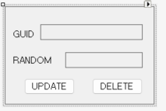
3. 사용자 정의 컨트롤 제작
사용자 정의 컨트롤을 추가한다.
GUID Textbox: GUID를 성하여 보여준다.
RANDOM Textbox : Random숫자를 생성하여 보여준다.
UPDATE 버튼 : GUID와 RANDOM 값을 갱신한다.
DELETE 버튼 : 메인 폼에서 나를 삭제를 한다.

Slide 19
3. 사용자 정의 컨트롤 제작
전역변수 3개를 생성한다.
EventHandler
메인 창으로 나의 삭제를 알려주는 이벤트
String GUID
Int randNum
생성자에서 초기 GUID와 Random을 생성하도록 해준다.
public partial class UserControl1 : UserControl
{
public event EventHandler DelButtonClick; // 메인 창에 나의 삭제를 알려주는 이벤트
public string GUID = "";
public int randNum = 0;
public UserControl1()
{
InitializeComponent();
makeGUID();
makeRandom();
}

Slide 20
3. 사용자 정의 컨트롤 제작
함수를 구현한다.
GUID생성 함수
GUID는
Random 생성 함수
NOTE : Random클래스는 너무 빨리 실행하면 같은 값이 나온다. 따라서 Seed를 줄 수 있는 생성자를 이용해 객체를 생성한다.
배경색을 변경하는 함수를 구현한다.
public void makeGUID()
{
Guid guid = Guid.NewGuid();
GUID = guid.ToString();
this.txtGUID.Text = GUID;
}
public void makeRandom()
{
// 주의 : Random이 너무 빨리 실행되면 동일한 값이 나온다. 따라서 Seed를 작게 해준다.
Random random = new Random(DateTime.Now.Millisecond);
this.randNum = random.Next(100);
this.txtRandom.Text = this.randNum +"";
setBackground();
}
public void setBackground()
{
if( this.randNum >= 50) { this.BackColor = Color.Red; }
else{ this.BackColor = SystemColors.Control; }
}

Slide 21
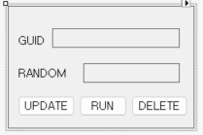
3. 사용자 정의 컨트롤 제작 :: 버튼 이벤트
UPDATE 클릭
GUID와 Random숫자를 갱신한다.
DELETE 클릭
DELETE버튼을 클릭하면 전역 EventHandler에 나 자신(this)과 EventArgs를 전달하여 메인폼삭제가 발생되는 것을 알려준다.
makeGUID();
makeRandom();
this.DelButtonClick(this, e);
public event EventHandler DelButtonClick; // 메인창에 나의 삭제를 알려주는 이벤트

Slide 22
3. 메인 폼 완성 :: ADD(추가)
메인 폼 완성
ADD 버튼 클릭
사용자 컨트롤을 생성하고 DelButtonClick 이벤트를 추가한다. 이 이벤트는 사용자 정의 컨트롤의 DELETE를 클릭하면 발생된다.
FlowLayoutPanel 에 추가해주고 레이블에 개수를 갱신한다.
UserControl1 uc = new UserControl1();
uc.DelButtonClick += Uc_DelButtonClick; // 사용자 정의 컨트롤에 있는 이벤트를 추가한다.
this.flowLayoutPanel1.Controls.Add(uc);
updateUserControlCount();
private void Uc_DelButtonClick(object sender, EventArgs e)
{
if( sender is UserControl1) // 이벤트 발생된 객체의 타입이 UserControl1 일 경우에만 실행
{
UserControl1 tmp = (UserControl1)sender;
DialogResult result = MessageBox.Show(tmp.GUID +"를 삭제할까요?", "경고", MessageBoxButtons.YesNo);
if( result == DialogResult.Yes)
{
this.flowLayoutPanel1.Controls.Remove(tmp);
}
}
updateUserControlCount();
}
public void updateUserControlCount()
{
this.lblCount.Text = "총 "+this.flowLayoutPanel1.Controls.Count + "개";
}

Slide 23
3. 메인 폼 완성 :: CLEAR(모두 삭제)
메인 폼 완성
CLEAR 버튼
FlowLayoutPanel의 Controls를 Clear하고 개수 Label을 갱신한다.
this.flowLayoutPanel1.Controls.Clear();
updateUserControlCount();

Slide 24
3. 메인 폼 완성 :: UPDATE ALL(모두 갱신)
메인 폼 완성
UPDATE ALL 버튼
FlowLayoutPanel의 모든 컨트롤의 GUID와 Random값을 갱신한다.
foreach (Control c in flowLayoutPanel1.Controls)
{
if (c is UserControl1)
{
UserControl1 tmp = (UserControl1)c;
tmp.makeGUID();
tmp.makeRandom();
}
}

Slide 25
앞의 내용을 완성하여 만들어봅시다.

Slide 26
4. 사용자 정의 컨트롤 Thread 활용

Slide 27
4. 사용자 정의 컨트롤 Thread 활용 ➔ 사용자 정의 컨트롤 수정
전역변수 3개를 생성한다.
EventHandler
메인 창으로 나의 삭제를 알려주는 이벤트
String GUID
Int randNum
Thread
IS_STOP : Thread 작동 여부
public partial class UserControl1 : UserControl
{
public event EventHandler DelButtonClick;
public string GUID = "";
public int randNum = 0;
Thread thread; // Thread
public bool IS_STOP = false; // RUN 상태
public UserControl1()
{
InitializeComponent();
makeGUID();
makeRandom();
}

Slide 28
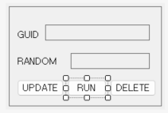
4. 사용자 정의 컨트롤 Thread 활용 ➔ 사용자 정의 컨트롤 수정
사용자 정의 컨트롤 수정
RUN 버튼 클릭
RUN상태(IS_STOP이 false)가 아니면 Thread를 Stop한다.
RUN상태이면 Thread를 시작시킨다.
무한LOOP 실행하며 makeRandom(), makeGUID() 실행
RUN버튼 클릭
public void run()
{
IS_STOP = false;
if (this.thread == null)
{
this.thread = new Thread(new ThreadStart(runThread));
if (this.thread.IsAlive == false)
{
this.thread.Start(); // Thread시작
this.btnRun.Text = "STOP";
}
}
}
public void runThread()
{
while( true )
{
if (IS_STOP) {
stopThread();
break;
}
makeGUID();
makeRandom();
Thread.Sleep(1000);
}
}
if (this.IS_STOP == false)
{
stopThread();
}
else
{
run();
}

Slide 29
4. 사용자 정의 컨트롤 Thread 활용 ➔ 사용자 정의 컨트롤 수정
사용자 정의 컨트롤 수정
stopThread()
IS_STOP을 false로 하여 무한 LOOP를 정지시킨다 .
Thread를 Abort()시켜 강제 정지 시킨다.
Exception발생됨
버튼 Label을 RUN으로 변경한다.
public void stopThread()
{
this.IS_STOP = true;
try
{
if (this.thread != null)
{
thread.Abort();
}
}catch(Exception ex)
{
}
this.thread = null;
this.btnRun.Text = "RUN";
}

Slide 30
4. 사용자 정의 컨트롤 Thread 활용 ➔ Thread Safe코드로 수정-1
makeGUID() Thread Safe 코드로 수정
Thread Safe란 클래스나 함수, 객체 등이 멀티쓰레드 환경에서 정상적으로 동작을 보장하는 것을 의미한다.
Thread Safe코드로 수정한다.
public void makeGUID()
{
Guid guid = Guid.NewGuid();
GUID = guid.ToString();
//this.txtGUID.Text = GUID;
WriteGUIDSafe(GUID);
}
public void WriteGUIDSafe(string text)
{
try
{
if (txtGUID.InvokeRequired)
{
Action safeWrite = delegate { WriteGUIDSafe(text); };
if (txtGUID != null) txtGUID.Invoke(safeWrite);
}
else
txtGUID.Text = text;
}
catch (Exception) { }
}

Slide 31
4. 사용자 정의 컨트롤 Thread 활용 ➔ Thread Safe코드로 수정-2
makeRandom() Thread Safe 코드로 수정
Thread Safe란 클래스나 함수, 객체 등이 멀티쓰레드 환경에서 정상적으로 동작을 보장하는 것을 의미한다.
Thread Safe코드로 수정한다.
public void makeRandom()
{
// 주의 : Random이 너무 빨리 실행되면 동일한 값이 나온다. 따라서 Seed를 작게 해준다.
Random random = new Random(DateTime.Now.Millisecond);
this.randNum = random.Next(100);
WriteRandomSafe(this.randNum +"");
setBackground();
}
public void WriteRandomSafe(string text)
{
try
{
if (txtRandom.InvokeRequired)
{
// Call this same method but append THREAD2 to the text
Action safeWrite = delegate { WriteRandomSafe(text); };
if (txtRandom != null) txtRandom.Invoke(safeWrite);
}
else
txtRandom.Text = text;
}
catch (Exception) { }
}

Slide 32
4. 사용자 정의 컨트롤 Thread 활용 ➔ Thread Safe코드로 수정-3
setBackground() Thread Safe 코드로 수정
Thread Safe란 클래스나 함수, 객체 등이 멀티쓰레드 환경에서 정상적으로 동작을 보장하는 것을 의미한다.
Thread Safe코드로 수정한다.
public void setBackground()
{
if( this.randNum > 50)
{
BackgroundColorSafe(Color.Red);
}
else
{
BackgroundColorSafe(SystemColors.Control);
}
}
public void BackgroundColorSafe(Color color)
{
try
{
if (this.InvokeRequired)
{
// Call this same method but append THREAD2 to the text
Action safeWrite = delegate { BackgroundColorSafe(color); };
if (this != null) this.Invoke(safeWrite);
}
else
this.BackColor = color;
}
catch (Exception) { }
}

Slide 33
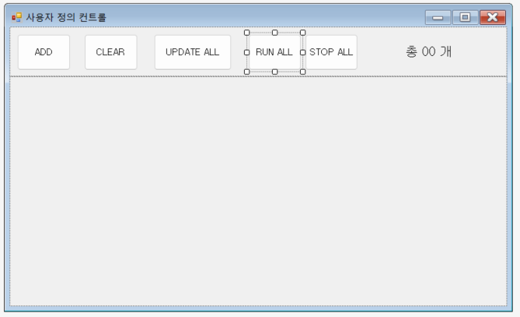
4.1 사용자 정의 컨트롤 Thread 활용 ➔ 메인 폼 수정
메인 폼 UI 수정
RUN ALL, STOP ALL 버튼을 추가한다.

Slide 34
4.1 사용자 정의 컨트롤 Thread 활용 ➔ 메인 폼 수정 RUN ALL 구현
메인 폼
RUN ALL 버튼 클릭
FlowLayoutPanel 컨트롤의 모든 컨트롤을 run 시킨다.
private void btnRunAll_Click(object sender, EventArgs e)
{
foreach (Control c in flowLayoutPanel1.Controls)
{
if (c is UserControl1)
{
UserControl1 tmp = (UserControl1)c;
if (tmp.IS_STOP == true)
{
tmp.run();
}
}
}
}

Slide 35
4.1 사용자 정의 컨트롤 Thread 활용 ➔ 메인 폼 수정 STOP ALL 구현
메인 폼
STOP ALL 버튼 클릭
FlowLayoutPanel 컨트롤의 모든 컨트롤을 run 시킨다.
private void btnStopAll_Click(object sender, EventArgs e)
{
foreach (Control c in flowLayoutPanel1.Controls)
{
if (c is UserControl1)
{
UserControl1 tmp = (UserControl1)c;
if( tmp.IS_STOP == false)
{
tmp.stopThread();
}
}
}
}

Slide 36
4.1 사용자 정의 컨트롤 Thread 활용 ➔ 컨트롤 삭제 기능 수정
메인 폼
삭제 이벤트 Thread stop 기능 추가
Thread가 죽지 않으면 background에서 실행 될 수도 있어서 정지시켜준다.
private void Uc_DelButtonClick(object sender, EventArgs e)
{
if (sender is UserControl1) // 이벤트 발생된 객체의 타입이 UserControl1 일 경우에만 실행
{
UserControl1 tmp = (UserControl1)sender;
tmp.stopThread(); // Thread 를 정지시킨다.
DialogResult result = MessageBox.Show(tmp.GUID + "를 삭제할까요?", "경고", MessageBoxButtons.YesNo);
if (result == DialogResult.Yes)
{
this.flowLayoutPanel1.Controls.Remove(tmp);
}
}
updateUserControlCount();
}

Slide 37
4.1 사용자 정의 컨트롤 Thread 활용 ➔ 메인 폼 종료 시 모든 Thread제거
메인 폼 종료시 발생 이벤트 ( FormClosing 이벤트 )
전체 컨트롤 Thread stop 기능 추가
Thread가 죽지 않으면 background에서 실행 될 수도 있어서 반드시 정지시켜준다.
private void Form1_FormClosing(object sender, FormClosingEventArgs e)
{
foreach (Control c in flowLayoutPanel1.Controls)
{
if (c is UserControl1)
{
UserControl1 tmp = (UserControl1)c;
tmp.stopThread();
}
}
}

Slide 38
앞의 내용을 완성하여 만들어봅시다.

Slide 39
Q&A

